Slide 1
데이터 증강을 통한 BEER 데이터 예측 개선 고영민 2026 / 1 / 19

Slide 2
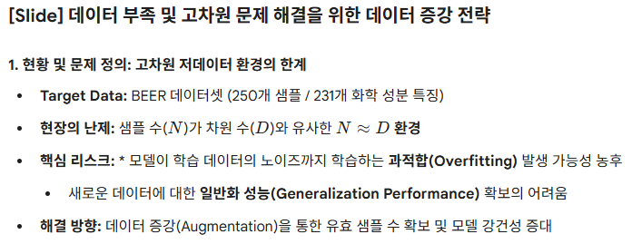
구분 | 1) 고전 확률통계적 방법 | 2) 생성 모델 기반 방법 (Generative AI)
대표 기술 | SMOTE, ADASYN 등 | VAE, GAN, Diffusion

Slide 3
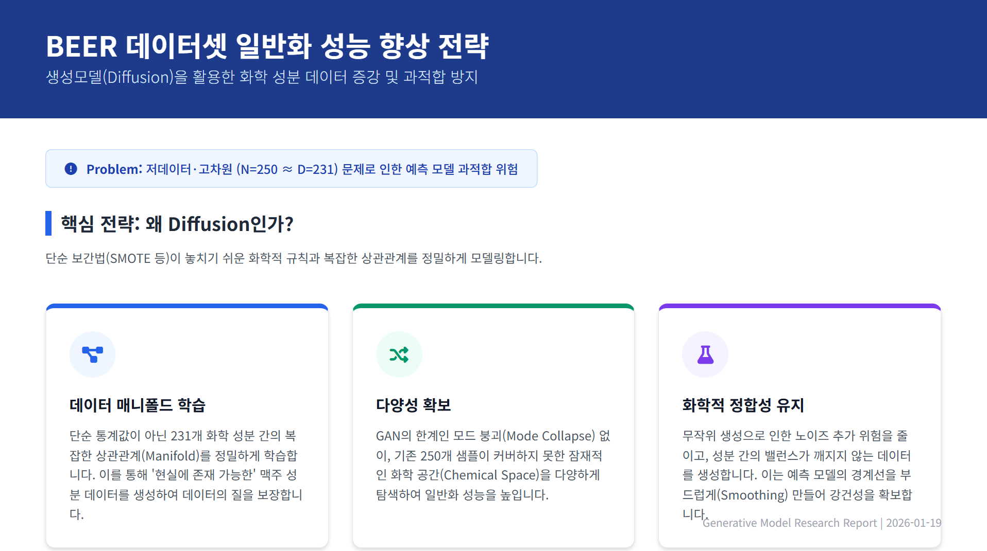

Slide 4
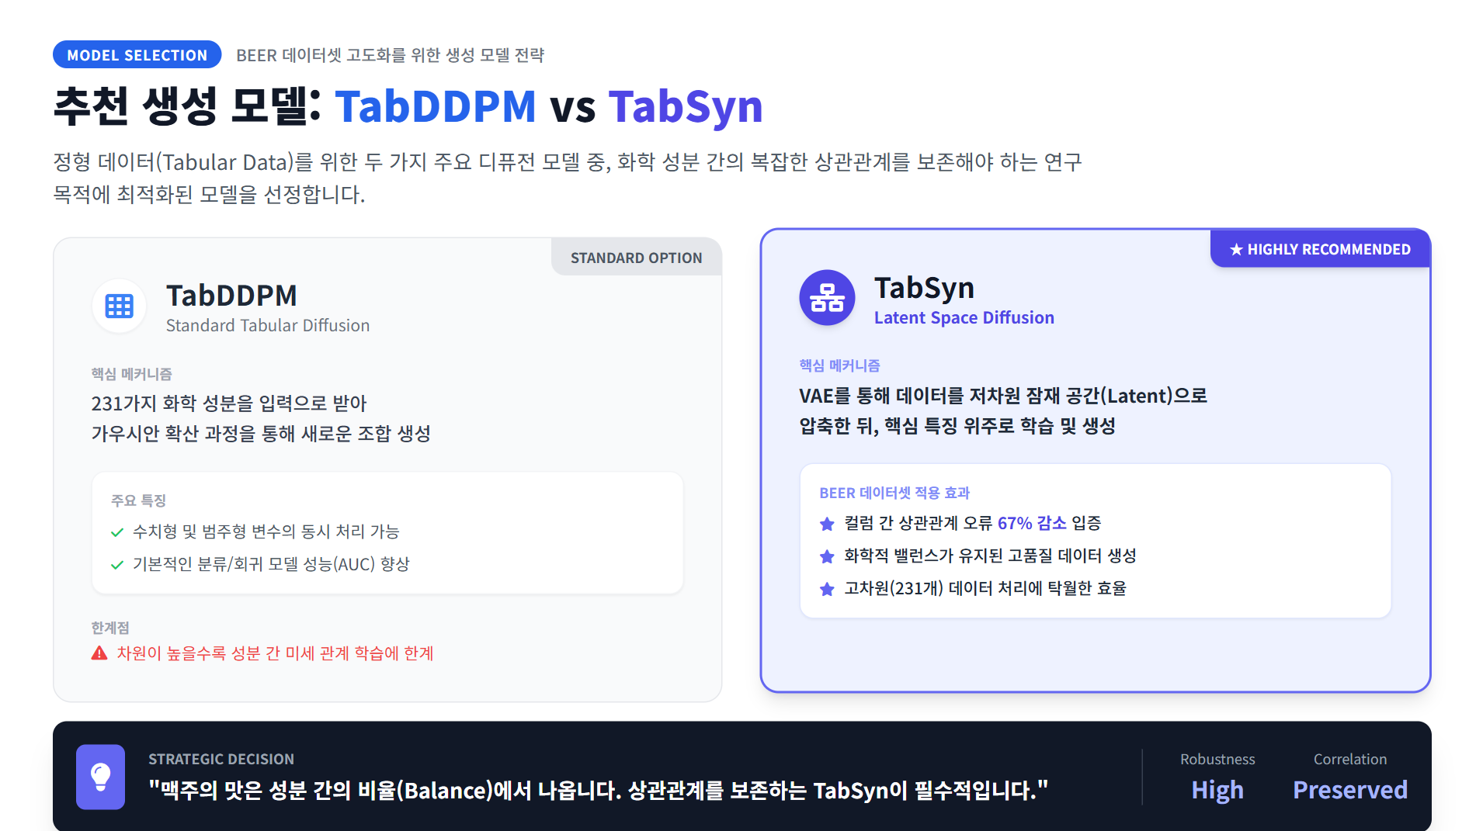

Slide 5
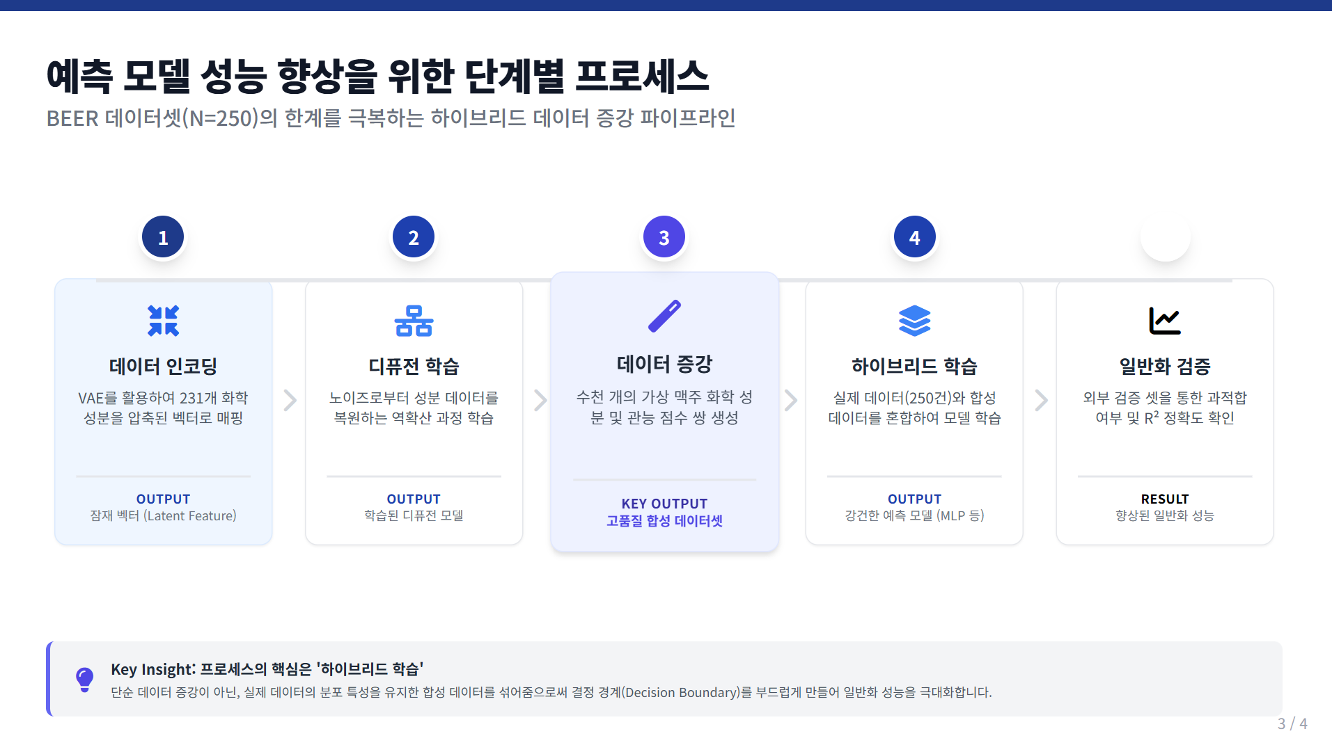

Slide 6
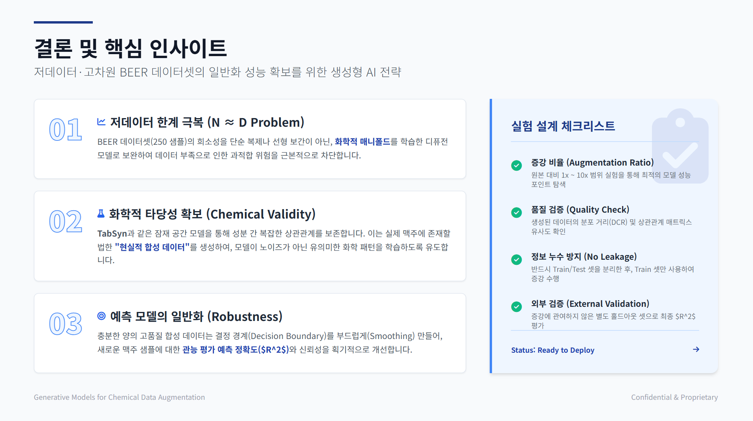

Slide 7
1) 생성모델 학습용 전처리 데이터 요약표
Dataset variant | Source | N total | Train/Test split | X dim | Y dim | Preprocessing 요약
Base raw (X,Y) | Excel: Sheet0(GC), Sheet3(Sensory) | 250 | 200 / 50 (seed=42, test_size=0.2) | 231 | 50 | 메타 3열 제거 → X=231, Y=50. X 결측치 평균대치(mean imputation). 기본은 정규화 OFF
Generative input: raw joint [X|Y] | Train split only | 200 | - | 231 | 50 | 생성모델 입력으로 [X;Y] concat → 281차원(raw scale)
Generative input: StandardScaler joint [X|Y] | Train split only | 200 | - | 231 | 50 | [X|Y]에 StandardScaler(z-score) 적용(평균≈0, 표준편차≈1). 생성 후 inverse_transform
Generative input: QuantileTransformer joint [X|Y] | Train split only | 200 | - | 231 | 50 | **QuantileTransformer(output_distribution="normal")**로 Gaussianization. 생성 후 inverse_transform(검사용)
Generative input: Feature-selected [X_sel|Y] | Train split only | 200 | - | 37 (from 231) | 50 | RandomForest 기반 feature selection으로 X:231→37, [X_sel|Y]=87차원에 StandardScaler. 이후 비선택 feature는 real mean으로 채움

Slide 8
2) 생성모델별 “증강 학습” 성능 요약표 (Train/Test 최종 수치 포함)
지표: ipynb에서 일관되게 쓰인 멀티아웃풋 평균 R²(50개 맛 항목별 R² 평균) 중심으로 정리
가능할 때만 Test MSE / Train loss도 함께 기입(코드에서 출력된 경우만)
Exp | 생성방법(요약) | 생성모델 구조/핵심 설정 | 전처리 | 사용한 합성데이터 수 | 학습 데이터 크기 (Real→Aug) | 예측모델/평가 | Baseline Test R² | Aug Test R² | ΔR²
E1 | DDPM (data-space) | joint 281차원에서 DDPM, MLP denoiser(hidden=512), T=500, Diff epochs=1000 | Raw | 200 | 200→400 | MLP(231→128→128→50), 200 epochs | 0.1026 | -0.0316 | -0.1342
E2 | DDPM (data-space) + scaling | E1과 유사(MLP denoiser, T=500, Diff epochs=1000) | StandardScaler([X|Y]) | 200 | 200→400 | MLP+BatchNorm, 200 epochs | 0.1122 | -0.0220 | -0.1342
E3 | VAE + Latent Diffusion | StandardScaler → VAE(281→32)(epochs=2000) → Latent DDPM(cosine schedule, T=1000, denoiser hidden=256, epochs=2000) | StandardScaler([X|Y]) | 200 | 200→400 | MLP+BatchNorm, 200 epochs | 0.1399 | 0.1711 | +0.0312
E4 | E3 + Consistency Filtering | E3에서 1000개 생성 후 Validator(MLP)로 consistency error 기반 상위 50% 선별 | StandardScaler([X|Y]) | 1000 → 500 사용 | 200→700 | MLP+BatchNorm, 200 epochs | 0.0909 | 0.1106 | +0.0197
E5 | VAE + OT-CFM Flow Matching | StandardScaler → VAE(281→32, epochs=1000) → OT-CFM(Flow Matching) vector field(hidden=256, epochs=1500) → Euler ODE(steps=100) | StandardScaler([X|Y]) | 400 | 200→600 | 앙상블(MLP 5개 평균) | 0.1760 | 0.1575 | -0.0185
E6 | FS + Deep OT-CFM + Manifold filter | RF feature selection(231→37) → Deep VAE(87→32, epochs=2000) → Deep OT-CFM(hidden=512, epochs=3000) → Euler → latent 거리 기반 manifold filtering(1000→554) → X 비선택 feature는 real mean으로 채움 | FS + StandardScaler | 1000 → 554 사용 | 200→754 | 앙상블(MLP 5개 평균) | 0.1412 | 0.1228 | -0.0184
E7 | Quantile + VAE + Latent DDPM + ResNet predictor | QuantileTransformer(normal) → VAE(281→64, epochs=1000) → Latent DDPM(T=1000, epochs=1500) → 생성 1000 | QuantileTransformer | 1000 | 200→1200 | ResNet형 tabular predictor(Residual blocks=3) | -0.0423 ~ -0.0462 | -0.6269 ~ -0.6244 | ≈ -0.58

Slide 9
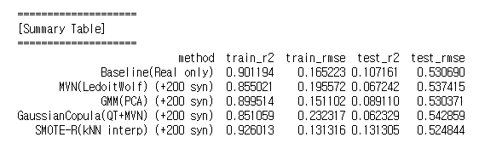

Slide 10
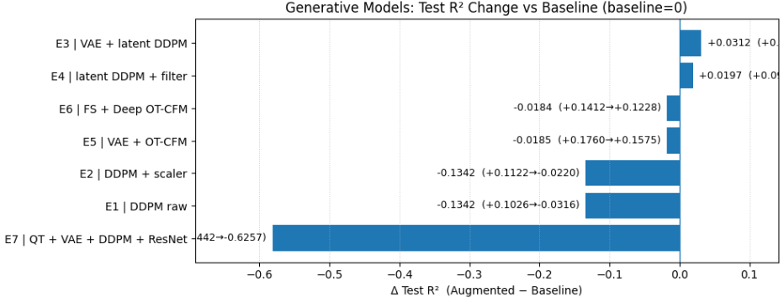
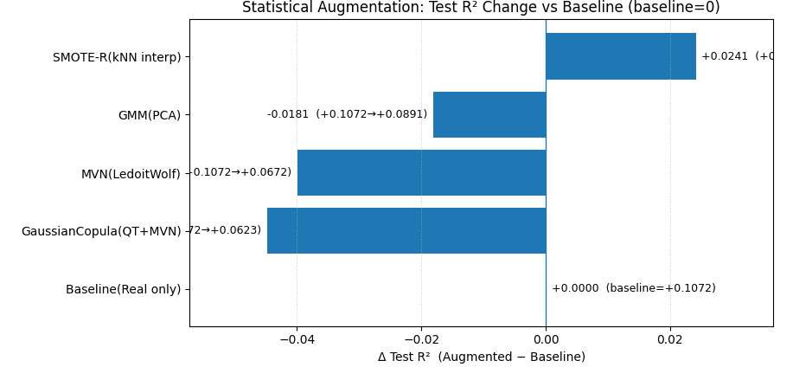

Slide 11
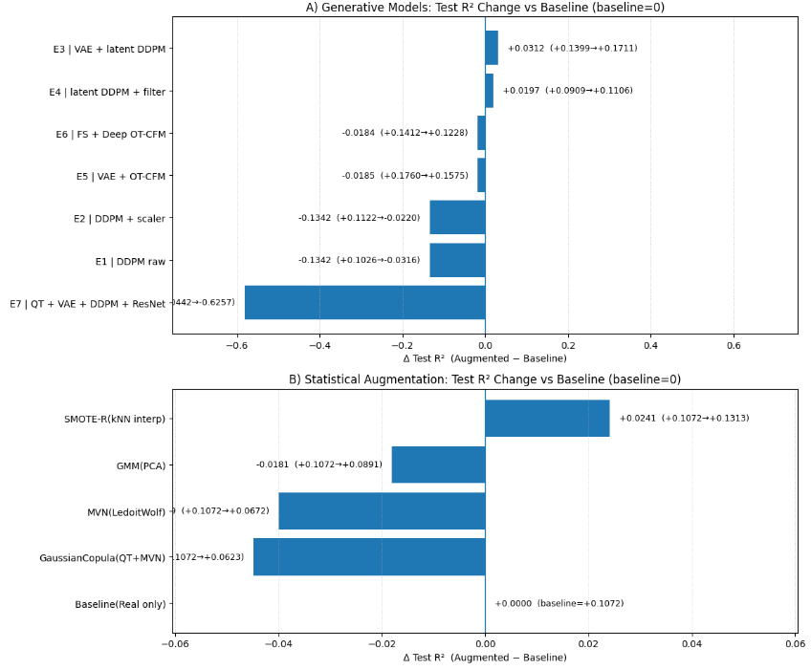

Slide 12
